Slide 1
什麼是法律
— 法理學初探

Slide 2
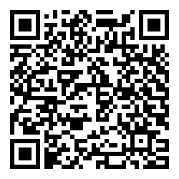
這門課有什麼、以及沒有什麼
  經考選部採計為⟨專門職業及技術人員高等考試律師考試規則⟩第5條所稱之法理學，可抵算律師應考資格學分。（但老師不知道是不是每次都會有一樣的結果）
  哲學的法理學 v. 法學的法理學
關於評分和上課方式
  出席不會用來扣分、無須以任何方式請假
  期末作業70%、課堂參與30%
  課堂參與：個人發言+隨機分組

Slide 3
核心讀物：
  Hart：⟪法律的概念⟫
  Dworkin：⟪法律帝國⟫、⟪認真對待權利⟫
  Fuller：⟪法律的道德性⟫

Slide 4

jurisprudence
legal theory
philosophy of Law
法理學
法理論
法哲學
Jurisprudenz
Rechtstheorie
Rechtsphilosophie
Rechtslehre
Rechtswissenschft
法釋義學
legal dogmatics
doctrinal study of law
Rechtsdogmatik

Slide 5
So any judge’s opinion is itself a piece of legal philosophy, even when the philosophy is hidden and the visible argument is dominated by citation and list of facts. Jurisprudence is the general part of adjudication, silent prologue to any decision at law.
— Ronald Dworkin
每位法官的意見本身都是法哲學的片段，即使哲學的部分是隱蔽的，而引註和事實陳述支配了可見的推論。法理學是裁判的總則，是任何法律判決無聲的前言。
— 羅納德・德沃金

Slide 6
Study of Laws, Study of Law
刑法學家/刑事實務工作者會問：「竊盜的定義是什麼」。
法理學家會問：「是什麼東西使得『禁止竊盜』變成法規範，而其它許多規範（例如不要腳踏兩條船）卻只是道德規範？」
法理學的研究者不一定是法律人，而法理學的研究文本往往也不是裁判，而是學者的文獻。
法理學有高度的開放性和跨域性。
法理學有核心問題嗎？

Slide 7
»Die Rechtswissenschaft sucht ihren Gegenstand „rechtlich”, das heißt: vom Standpunkt des Rechts aus zu begreifen. Etwas rechtlich begreifen kann aber nichts anderes bedeuten, als etwas als Recht und das heißt: als Rechtsnorm oder als Inhalt einer Rechtsnorm, als durch eine Rechtsnorm bestimmt begreifen.«
— Hans Kelsen
「法學『法律地』找尋它的對象，亦即：從法的立場來掌握。法律地掌握某個東西，就是把某個東西掌握為法律，亦即：掌握為法規範或法規範內容，掌握為法規範所確定的東西。
— 漢斯・凱爾森

Slide 8
如果一定要為法理學選一個核心問題，那可能會是：
「什麼是法律？」。
類似的問題：法律如何「存在」？什麼是「有效」的法律（效力是法律特有的存在模式）？什麼是法律的普遍/必然特徵/性質？
「這個問題使得法律家陷於困窘不堪的境地，猶如『什麼是真理』一問題使得邏輯家陷於困窘不堪的境地。」
— A. P. d'Entrèves著，李日章譯，自然法，頁115（聯經1984）
當代的討論脈絡：以H. L. A. Hart的著作⟪法律的概念⟫為樞紐。

Slide 9
法本體論/存在論（ontology）；法概念論
法認識論（epistemology）；法學方法論
  法學方法論有沒有「本體」？
    「類推適用」、「舉重明輕」、「文義、體系、目的解釋」、「法律論證理論」……
  法律邏輯、規範邏輯
法倫理學（ethics）；法與道德
區別不同層次的問題：描述、證立（justification）與批判
老師的立場揭露：1. 我是實用主義者。 2. 偏好把事情講清楚，不喜歡華麗煽情的修辭。

Slide 10
關於自然法

Slide 11
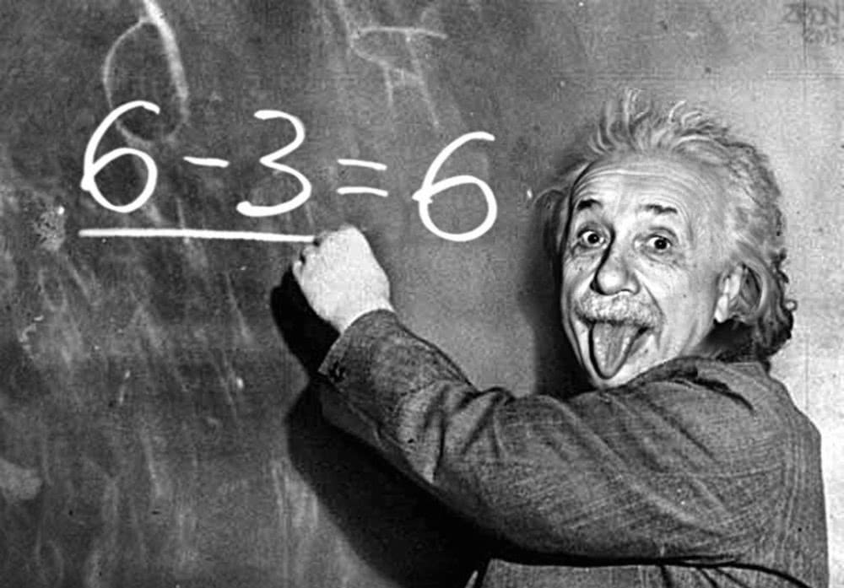
Laws of Nature？

Slide 12

Law of Surprise?

Slide 13
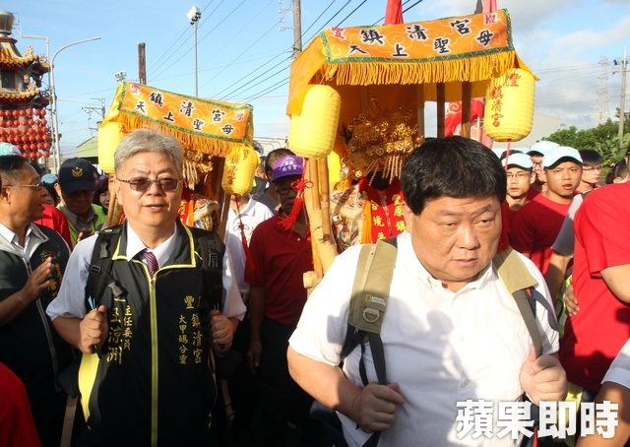
天理、國法、人情？

Slide 14
早期發展：從古希臘到啟蒙時代
主要參考資料：
Ian MacLeod, Legal Theory (6th ed.), 2012
這只是粗略介紹。無論是古希臘還是中古哲學的內涵，都不易被籠統地掌握。
“When seeking to understand the Greek view of law and legal theory, therefore, it is necessary to refer to sources drawn from other disciplines, including philosophy in general, politics and literature.”

Slide 15
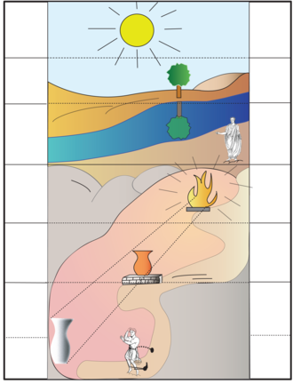
柏拉圖的理型（form, idea）與地穴寓言。
圖片來源：wiki
“(…)the starting point is his conception of humankind as a political (or social) species, living within a tightly structured, hierarchical society, with the need to promote the common good of that society being paramount.”

Slide 16
亞里斯多德認為法是用來區別正義與不正義
自然（natural）正義和成規（conventional）正義
  成規正義：隨情境而變化，適用於不同脈絡。例：戰俘的贖金數量、祭典所需要的祭品數量。
  自然正義：具普遍性且不受人類感知的影響。
分配（distributive）正義與矯正（corrective）正義
⟪安提戈涅⟫（Antigone）

Slide 17
‘These laws were not ordained of Zeus,
And she who sits enthroned with gods below,
Justice, enacted not these human laws.
Nor did I deem that thou, a mortal man,
Couldst by a breath annul and override
The immutable unwritten laws of heaven.
They were not born today nor yesterday;
They die not; and none knoweth whence they sprang.’
(Antigone, 453–7. Translation cited in Kelly, op. cit., p. 20.)

Slide 18
這些律法並非宙斯所制定，
亦非那位在冥界與諸神同座的女神所設立，
正義，並未頒布這些人間的法則。
我從未認為你，一個凡人，
能夠僅憑一息之力廢除並推翻
那不變且未曾書寫的天律。
它們既非今日亦非昨日所生，
它們不曾消亡，亦無人知曉其起源。
伊底帕斯（ Oedipus ）的兩個兒子：
艾特歐克里斯（Eteocles）、波呂涅克斯（Polynices）
新任國王：克瑞翁（Creon）
波呂涅克斯的妹妹： Antigone

Slide 19
斯多葛學派（Stoicism）：宇宙中存在非人類的理性力量，那是引導宇宙萬物的法則。它展現為命運、天意和必然性，也顯現在人類理性中。依循這樣的力量，萬物都朝向其本質目的發展，例如橡實成長為橡樹。
簡單說：目的論式的整體秩序（telos）
西塞羅（Cicero, 106-43 BC ）認為法律是內在於自然中的最高理性，它告訴我們應該做什麼、不能做什麼。所以即使沒有人為制定的法律，我們還是可以知道什麼是對錯，什麼是「不法」。
法律的本質目的是維護人民和國家的安全、人類的福祉。所以偏離這些目的的法律不是法律。即便在欠缺實證法的情況下，行為依舊可以「不法」（unlawful）。

Slide 20
聖奧古斯丁（St Augustine, 354-430）：
  “in a way reminiscent of Plato’s theory of forms, Augustine asserts that there must be an ideal law (or in other words, naturallaw) which he proceeds to identify with the law of the Judæo-Christian God”.
  ‘what are states without justice, but robber bands enlarged?’
  lex injusta non est lex
    an unjust law is not a law （惡法非法）
    ‘In temporal [i.e. human] law, nothing is just nor legitimate which human beings do not derive from the eternal law.’ (Anthony J. Lisska, Aquinas’s Theory of Natural Law, 1996, p. 269.)

Slide 21
聖阿奎那（St Thomas Aquinas, 1225-1274）區別了四種法：
  永恆法（eternal law）：簡單說就是神的理性。
  自然法（natural law）：只有神才知道永恆法，但是人類透過理性對於永恆法的認識即為自然法。
  人定法（human law）：我們都知道這是啥。
  神聖法（divine law）：永恆法的具現。
牴觸自然法的人定法不是法，是「腐敗」的法。

Slide 22
格老秀斯（Grotius, 1583-1645）以理性作為自然法的來源，這意味著即使神不存在，亦不影響人類透過理性來認識自然法。
當宗教的力量開始消退，人們開始為正當秩序尋求別的解釋，而人民自身的同意就成為最重要的基礎：契約論。
霍布斯（Thomas Hobbes, 1588-1679）：為了脫離萬人對萬人的戰爭/自然狀態（state of nature），人們讓渡他們的自然權利（natural right）形成主權者（sovereign）。

Slide 23
霍布斯認為，唯當政府無法保障生存時，遵守契約的義務才消滅。
洛克（John Locke, 1632-1704）：個人在政府存在前就擁有某些自然權利，例如財產和一般行動自由，但這些權利難以在欠缺政府時獲得保障。
對洛克來說，契約義務消滅的門檻更低。

Slide 24
現代觀點的省思
理性的普遍性？
是什麼，以及應該是什麼（is / ought）
自然狀態真的是那樣嗎？我們有同意過任何契約嗎？
各種基本權利散見於當今各國法律、公約、宣言等等， 它們但有時會被認為是現代意義的自然法，但它們在什麼意義下是「法律」？
中華人民共和國憲法：

Slide 25
第三十五條 中華人民共和國公民有言論、出版、集會、結社、 遊行、示威的自由。
第三十七條 中華人民共和國公民的人身自由不受侵犯。任何公民，非經人民檢察院批准或者決定或者人民法院決定，並由公安機關執行，不受逮捕。禁止非法拘禁和以其他方法非法剝奪或者限制公民的人身自由，禁止非法搜查公民的身體。
第四十條 中華人民共和國公民的通信自由和通信秘密受法律的保護。除因國家安全或者追查刑事犯罪的需要，由公安機關或者檢察機關依照法律規定的程序對通信進行檢查外，任何組織或者個人不得以任何理由侵犯公民的通信自由和通信秘密。

Slide 26
我國法院判決中也出現過「自然法」：
  「 正當防衛,係出於人類自我防衛本能,而成為自然法上之權利行為。但自另一方面言,基於法治國原則,國家具有避免人民受不法侵害,而保障其法益及維持法秩序之任務,故原則上禁止私人以自力救濟之方式,排除侵害,祇在急迫之情況,才不得不例外允許之。 」
  （最高法院 108 年度台上字第 2679 號判決）
國際人權法中的衝突：言論自由、適宜住居權
自然法能拯救惡法嗎？

Slide 27
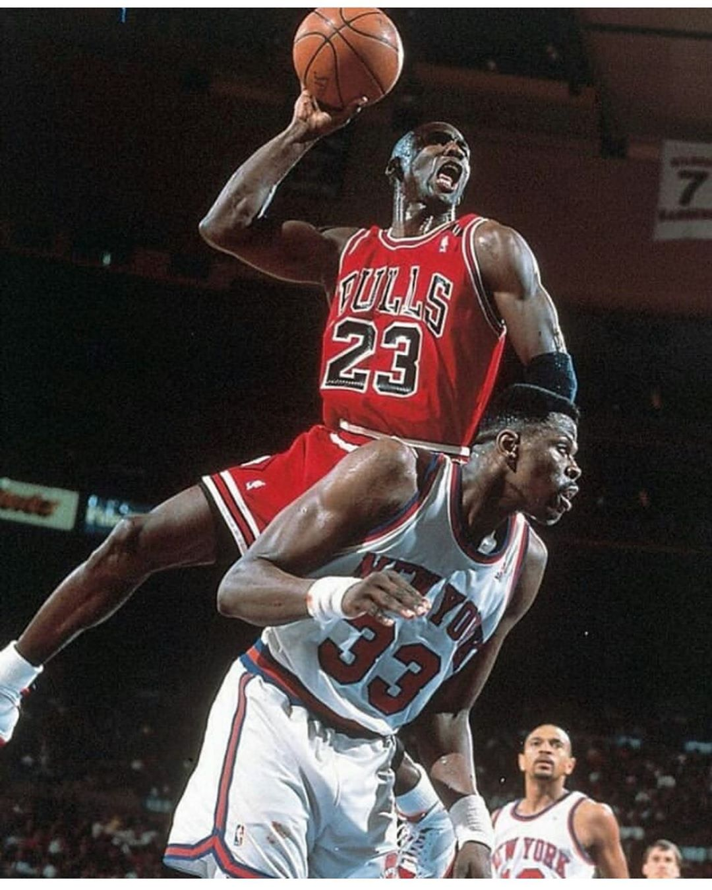

Slide 28
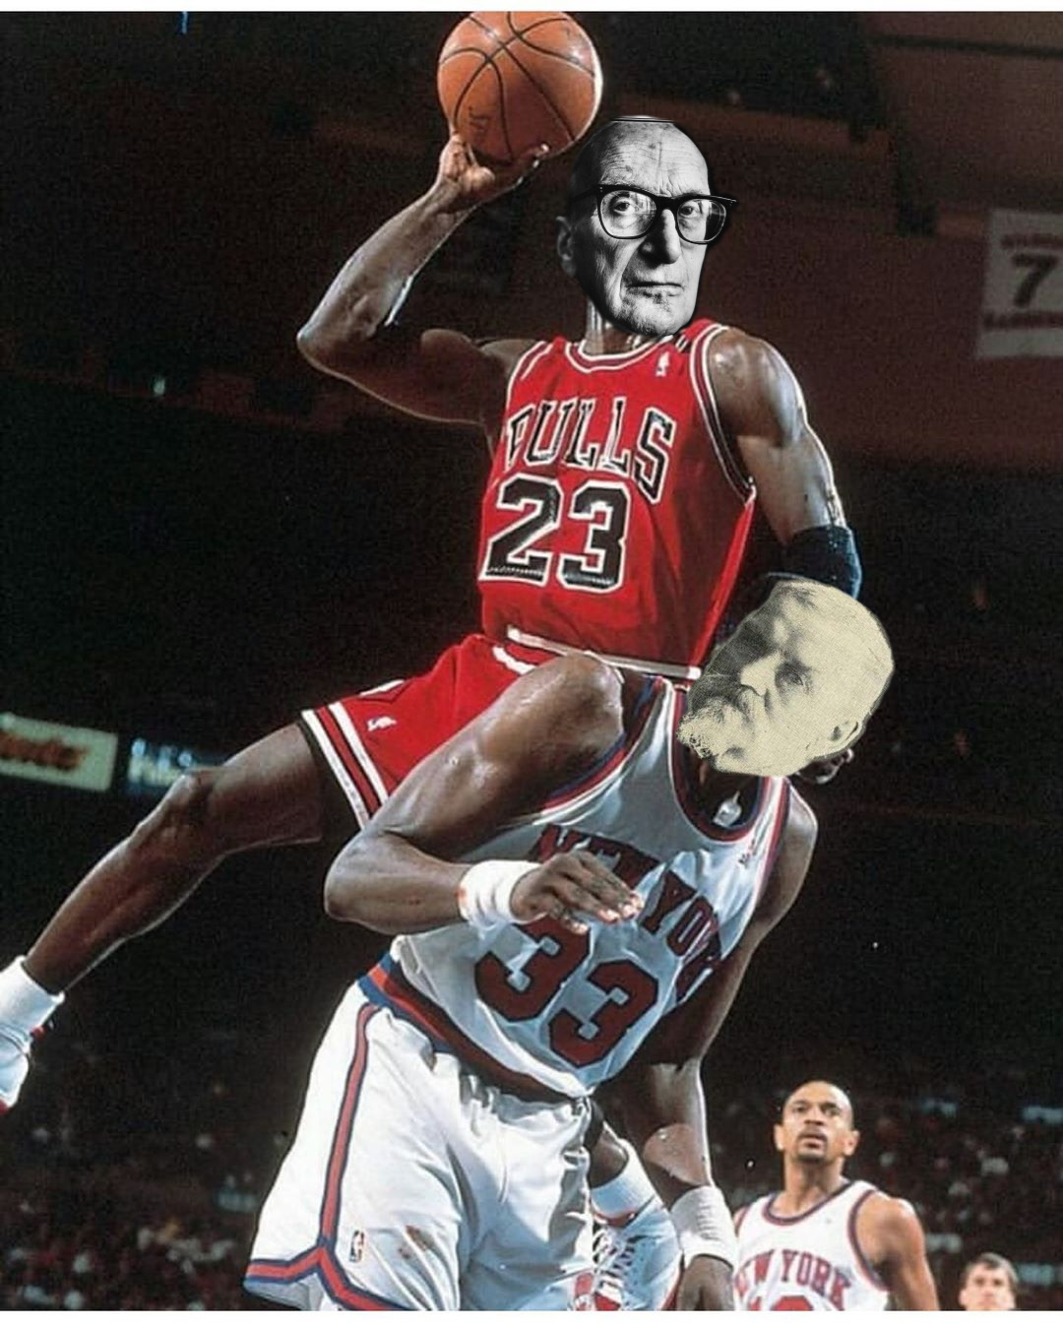


H. L. A. Hart
J. Austin

